Slide 1
课程简介及DSP系统的特点

Slide 2
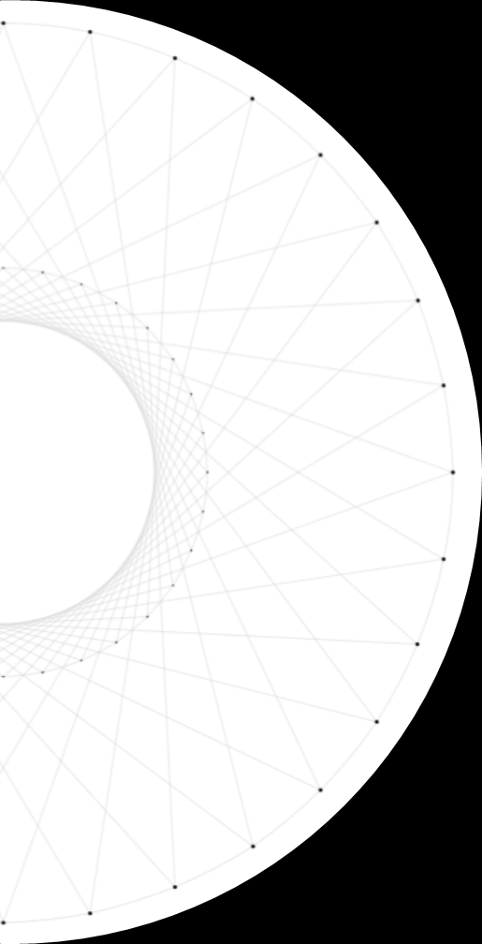

1
课程简介
2
信号处理技术基础
3
DSP系统的特点
武汉理工大学
DSP技术与应用

Slide 3
PART 1
课程简介
武汉理工大学
DSP技术与应用

Slide 4
PART ONE
课程简介
DSP技术与应用是自动化专业的专业课程。
通过本课程的学习，使学生在硬件上掌握DSP的硬件结构、各部件工作原理；在软件上掌握DSP的指令系统、程序设计；熟悉软件开发方法，理解各种DSP算法的实现，并掌握DSP系统设计和实现方法；具备独立设计简单的应用系统的能力；为今后深入研究或从事相关的工作，奠定宽阔的基础。
武汉理工大学
DSP技术与应用

Slide 5
PART ONE
课程简介
本课程以基于DSP芯片的系统开发和应用为目标，通过对TI公司TMS320F2812芯片的原理、结构及开发应用的介绍，使学生对该型号的DSP芯片的开发和应用有一个比较系统的认识，从而也对整个DSP芯片家族各芯片的开发有一个整体的了解。
武汉理工大学
DSP技术与应用

Slide 6
PART 2
信号处理技术基础
武汉理工大学
DSP技术与应用

Slide 7
PART TWO
信号处理技术基础
数字信号处理
数字信号处理是利用计算机或专用处理设备，以数字的形式对信号进行分析、采集、合成、变换、滤波、估算、压缩、识别等加工处理，以便提取有用的信息并进行有效的传输与应用。
与模拟信号处理相比，数字信号处理具有精确、灵活、抗干扰能力强、可靠性高、体积小、易于大规模集成等优点。
数字信号处理是以众多学科为理论基础的，所涉及的范围极其广泛。
数字信号处理特点 —— 大量的实时计算，
数据具有高度重复 （“乘加”操作在滤波、卷积和FFT中常见）
武汉理工大学
DSP技术与应用

Slide 8
PART TWO
信号处理技术基础
数字信号处理包括算法研究和实现方法两个方面的内容:
01
算法研究
是指如何以最小的运算量和存储器的使用量来完成指定的任务。
02
数字信号处理的实现
是指用硬件、软件或软硬件相结合的方法来实现各种算法。
武汉理工大学
DSP技术与应用

Slide 9
PART TWO
信号处理技术基础
DSP
DSP可以代表数字信号处理技术（Digital Signal Processing），是指理论和计算方法上的技术；
也可以代表数字信号处理器（Digital Signal Processor），是指实现这些技术的通用或专用可编程微处理器芯片。
本书中，DSP英文缩写是指数字信号处理器。
它的强大数据处理能力和高运行速度，
是最值得称道的两大特色。
武汉理工大学
DSP技术与应用

Slide 10
PART TWO
信号处理技术基础
数字信号处理的实现
（1）在通用计算机上用软件（如Fortran、C语言）实现，但速度慢，
主要用于算法的模拟；
（2）在通用计算机系统中加入专用的加速处理器，以增强运算能力和提高运算速度。不适合于嵌入式应用，专用性强，应用受到限制；
（3）用单片机实现，用于不太复杂的数字信号处理。不适合于以乘法-累加运算为主的密集型运算；
武汉理工大学
DSP技术与应用

Slide 11
PART TWO
信号处理技术基础
数字信号处理的实现
（4）用通用的可编程 DSP 芯片实现，具有可编程性和强大的处理能力，可完成复杂的数字信号处理的算法，在实时 DSP 领域中处于主导地位；
（5）用专用的 DSP 芯片实现，可用在要求信号处理速度极快的特殊场合，如专用于 FFT、数字滤波、卷积、相关算法的 DSP 芯片，相应的信号处理算法由内部硬件电路实现。用户无需编程，但专用性强，应用受到限制；
（6）用基于通用 DSP核的ASIC芯片实现。
武汉理工大学
DSP技术与应用

Slide 12
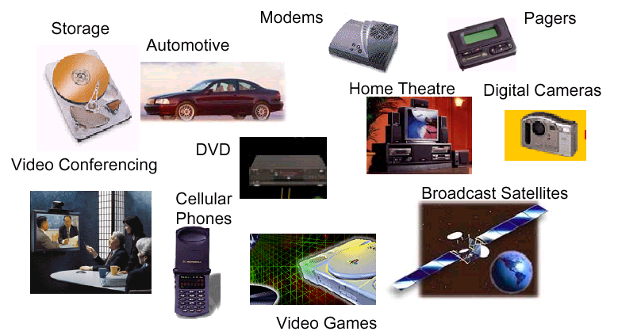
PART TWO
信号处理技术基础
数字信号处理技术的应用
通信 计算机 军品
工业 仪器 消费类
办公自动化
武汉理工大学
DSP技术与应用

Slide 13
PART 3
DSP系统的特点
武汉理工大学
DSP技术与应用

Slide 14
PART THREE
DSP系统的特点
DSP系统的结构
存储器
A/D
输入/输出接口
数据传输
网络
DSPs
D/A
控制处理器
武汉理工大学
DSP技术与应用

Slide 15
PART THREE
DSP系统的特点
DSP系统的特点
01
接口方便。
DSP系统与其他以现代数字技术为基础的系统或设备都是互相兼容的。
02
编程方便。
DSP系统中的可编程DSP芯片可使设计人员在开发过程中灵活方便地对软件进行修改和升级。
03
稳定性好。
DSP系统以数字处理为基础，受环境温度及噪声的影响较小，可靠性高。
武汉理工大学
DSP技术与应用

Slide 16
PART THREE
DSP系统的特点
DSP系统的特点
04
精度高。
目前推出的DSP芯片大多是32位或更高，可以达到很高的处理精度。
05
可重复性好。
模拟系统的性能受元器件性能参数变化比较大，而数字系统基本不受影响，便于测试、调试和大规模生产。
06
集成方便。
DSP系统中的数字部件有高度的规范性，便于大规模集成。
武汉理工大学
DSP技术与应用

Slide 17
THANK YOU
PPT模板下载：www.1ppt.com/moban/ 行业PPT模板：www.1ppt.com/hangye/
节日PPT模板：www.1ppt.com/jieri/ PPT素材下载：www.1ppt.com/sucai/
PPT背景图片：www.1ppt.com/beijing/ PPT图表下载：www.1ppt.com/tubiao/
优秀PPT下载：www.1ppt.com/xiazai/ PPT教程： www.1ppt.com/powerpoint/
Word教程： www.1ppt.com/word/ Excel教程：www.1ppt.com/excel/
资料下载：www.1ppt.com/ziliao/ PPT课件下载：www.1ppt.com/kejian/
范文下载：www.1ppt.com/fanwen/ 试卷下载：www.1ppt.com/shiti/
教案下载：www.1ppt.com/jiaoan/
字体下载：www.1ppt.com/ziti/

